Slide 1
Подготовка детей к соревнованиям по робототехнике
ПДО Коркин М.В.
МАУ ДО ДДТ «Маленький принц»
89098998597

Slide 2
Виды соревнований.
Муниципальные
Краевые
Всероссийские
Международные

Slide 3
Соревнования в г. Хабаровск
WordSkills Junior
Робофест
ВРО
Выставки роботов
Пр.

Slide 4
Организации г. Хабаровска проводящие соревнования по робототехнике
ЦРО
Техноспектр
Роботрек
ЦРР
РМЦ
КЦО

Slide 5
Возрастные группы
Дошкольники
Младшие школьники
Средние
Старшие
Взрослые

Slide 6
Техническое оснащение
Конструкторы
Наборы
Готовые роботы
Симуляторы
ЧПУ оборудование

Slide 7
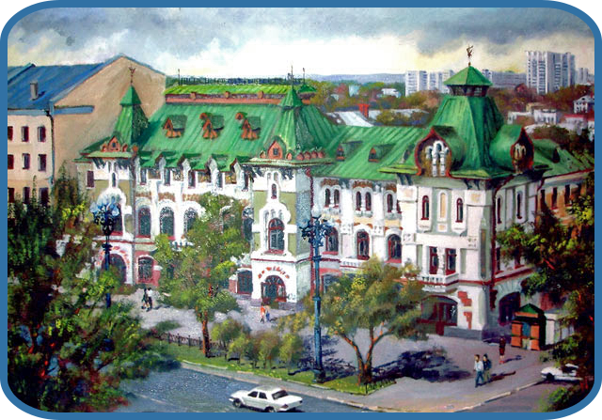
До встречи на соревнованиях!!!

